Slide 1
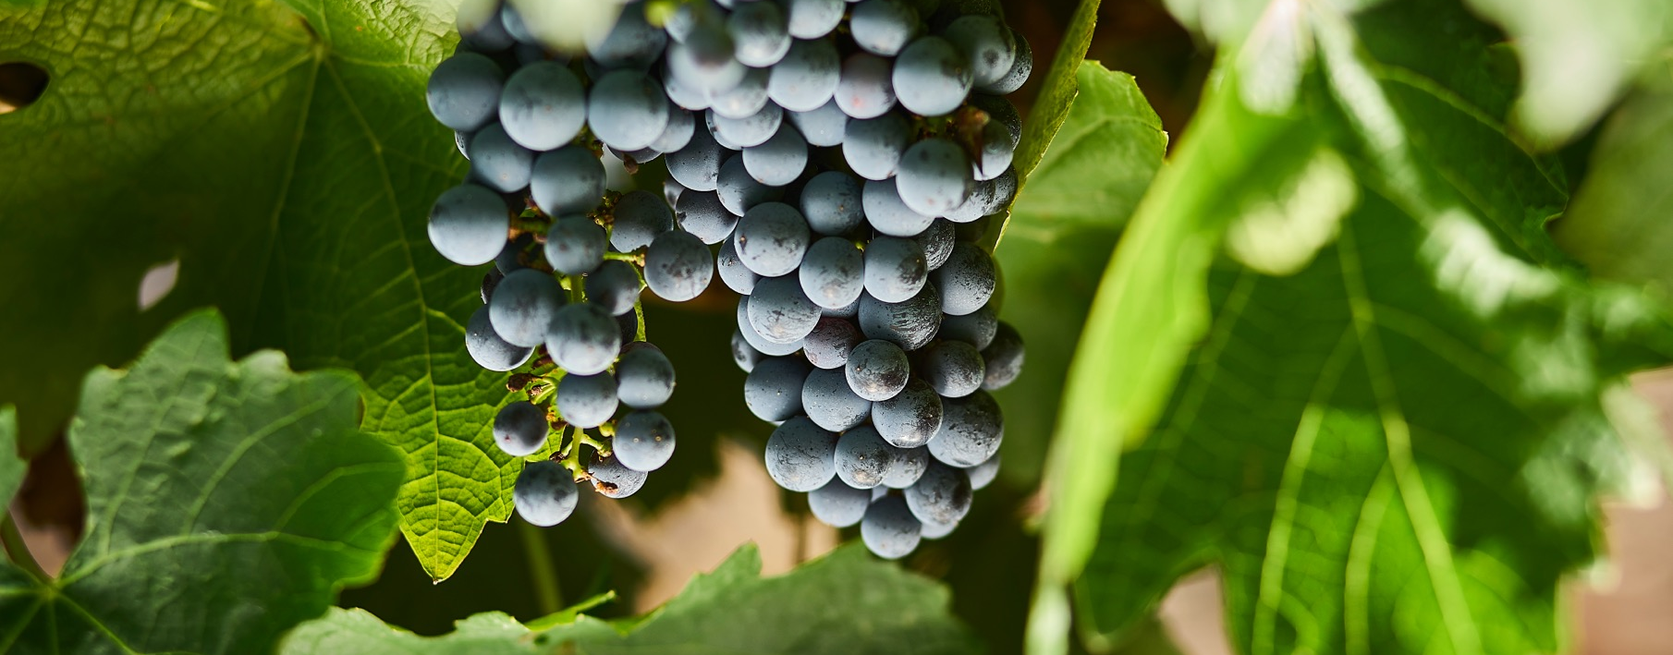
CABERNET SAUVIGNON
AND BLENDS
Notes:
Cabernet Sauvignon merupakan bagian yang esensial dari warisan anggur Australia. Dikenal dan diapresiasi karena fitur yang dominan dalam campuran yang klasik. Statusnya diperkuat sebagai varietas anggur tunggal yang menciptakan anggur yang mengesankan serta kompleks. Catatan-catatan ini memberikan tambahan informasi slide dan memberikan usulan poin-poin untuk diskusi. Untuk dapat mengunduh lebih banyak topik dan sumber daya, termasuk presentasi seperti ini, kunjungi www.australianwinediscovered.com

Slide 2


Dibuat dari anggur yang ditanam pada variasi iklim yang sangat beragam, melintasi perjalanan jutaan tahun dalam pembuatannya, setiap gelas anggur Australia menceritakan sebuah kisah.
Seperti para pendahulu kita, petani dan pembuat anggur modern kita terus bersemangat, tangguh, dan kreatif; Terus-menerus didorong untuk menjajaki cara-cara baru untuk menyempurnakan teknik lama. Komunitas kami terhubung oleh rasa saling menghormati dan kecintaan bersama untuk membuat anggur yang luar biasa, sambil melindungi keajaiban alam untuk dinikmati generasi mendatang. Menerapkan pemikiran modern ke tanah kuno kami, kami memperlakukan eksperimen yang menyenangkan dengan sangat serius.
Jadi, jika Anda mencari cita rasa petualangan, biarkan anggur Australia menjadi pemandu Anda. Karena dalam setiap botol anggur Australia, Anda akan merasakan keajaiban Australia – pengingat akan petualangan dan keragaman yang mendefinisikan budaya dan tanah kami.

Slide 3
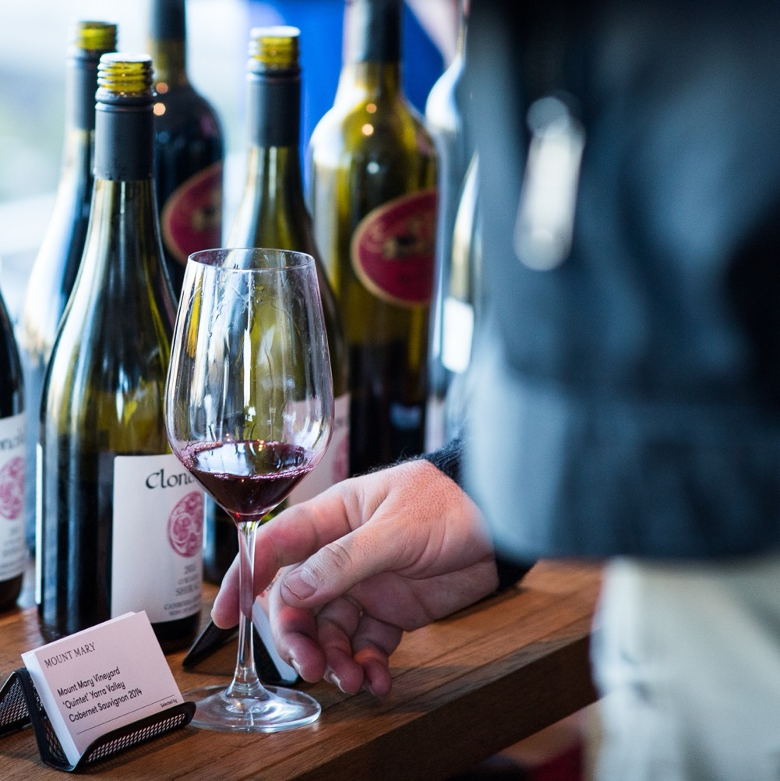
CABERNET SAUVIGNON
ANGGUR KLASIK AUSTRALIA YANG SESUNGGUHNYA
Kecantikannya tidak hanya dilihat dari warna hitam yang indah dari Cabernet Sauvignon. Cabernet Sauvignon mengesankan dengan banyaknya tanin, keasaman yang kuat dan aromanya mudah dikenali.
Notes:
Ini dapat menjadi suatu peluang yang baik untuk memberikan semuanya kesempatan untuk mencicipi Cabernet Sauvignon Australia klasik. Tasting anggur secara lengkap akan dilakukan pada akhir program
Varietas anggur ketiga yang paling banyak ditanam di Australia adalah Cabernet Sauvignon dan merupakan suatu kesatuan dengan warisan anggur Australia. Anggur ini berhasil sebagai suatu anggur varietas tunggal dan sebagai fitur yang dominan dalam campuran klasik.
APAKAH ANDA TAHU? Cabernet Sauvignon adalah persilangan antara Cabernet Franc dan Sauvignon Blanc.

Slide 4
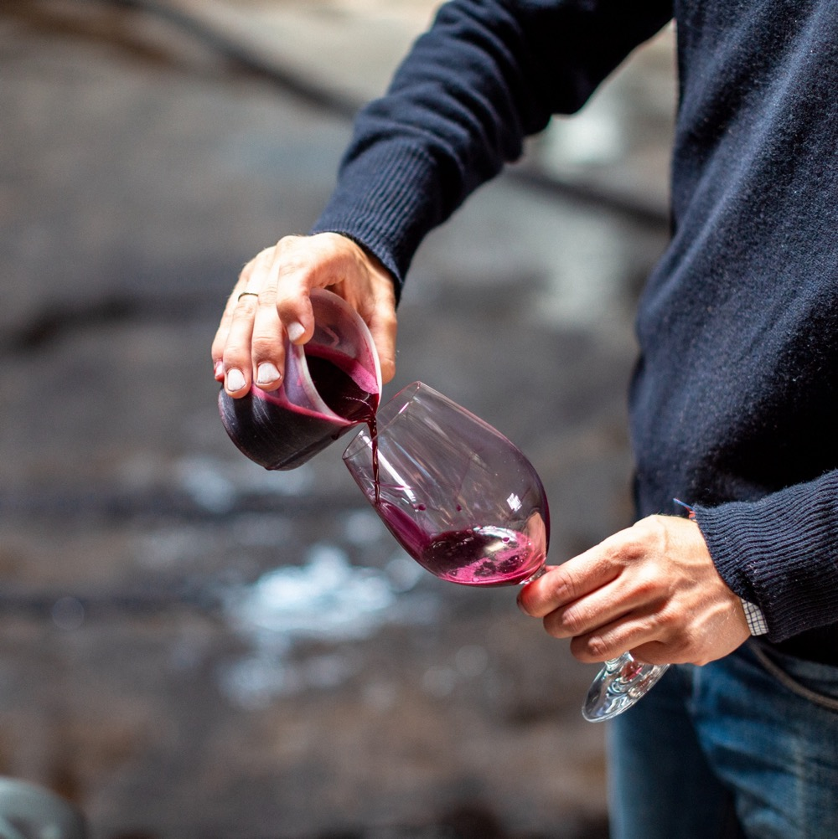
HARI INI KITA AKAN MEMBAHAS
Sejarah Cabernet Sauvignon
Bagaimana Cabernet Sauvignon tumbuh
Teknik mempengaruhi gaya
Mencampur
Di mana dapat ditanam
Karakteristik dan profil rasa

Slide 5
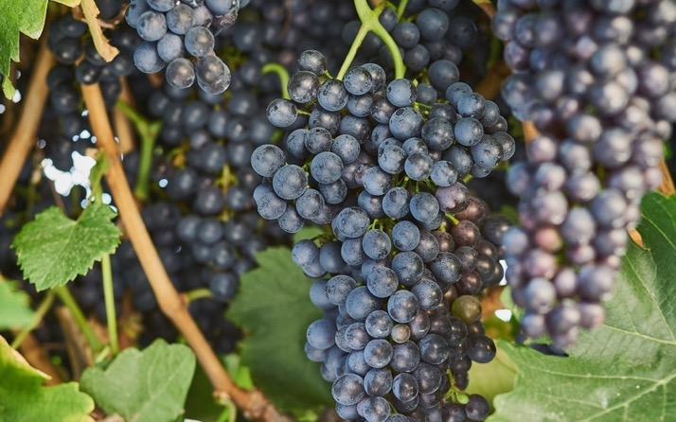
1832
SEJARAH CABERNET SAUVIGNON DI AUSTRALIA
1888
Pohon anggur tertua di dunia yang memproduksi Cabernet Sauvignon ditanam di Penfolds Block 42 Kalimna.
1966
Cabernet Sauvignon sampai di pantai Australia sebagai bagian dari koleksi yang diimpor oleh pionir anggur James Busby.
Hanya 620 ton Cabernet Sauvignon yang diproduksi dalam process pembuatan wine di Australia.

Slide 6
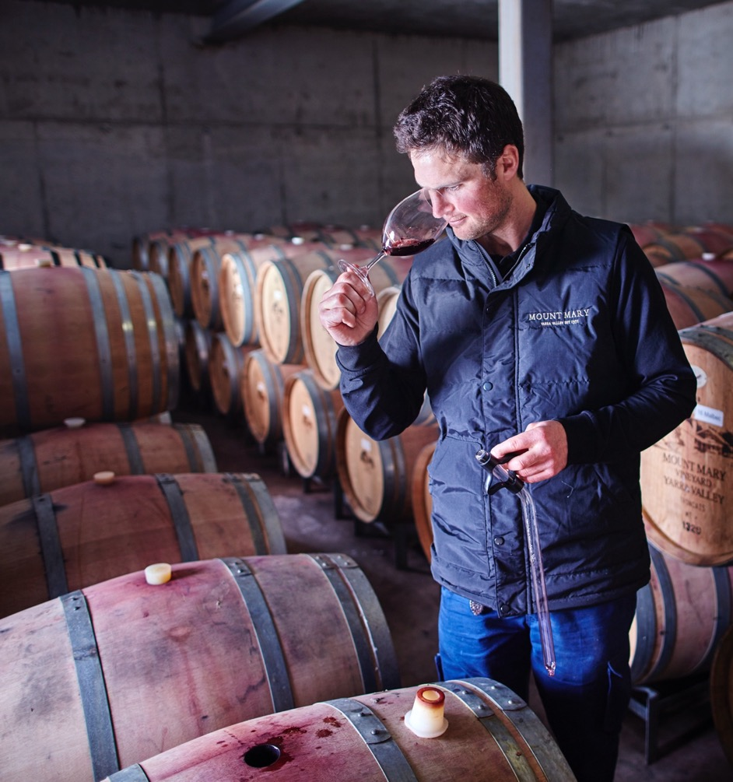
HARI INI
Pembuat anggur di seluruh Australia sangat menghormati sejarah varietas yang kaya, sementara terus berupayamembuat terobosan baru membuat anggur terbaik yang mungkin dilakukan untuk dapat menciptakan Cabernet Sauvignons yang lezat dan mampu merefleksikan sensasi dari tempat dimana anggurnya ditanam.
2016
50 tahun kemudian, melalui inovasi dan keahlian – dan untuk memenuhi permintaan karena kepopuleran dari gaya khusus ini.
– Australia memproduksi 255,000 ton Cabernet Sauvignon dalam pembuatannya.
Notes:
USULAN POIN-POIN UNTUK DISKUSI :
Australia adalah rumah untuk apa yang dipercaya merupakan pohon anggur tertua di dunia yang memproduksi Cabernet Sauvignon. Karakteristik apa yang diberikannya bagi Cabernet Australia?

Slide 7

PEMBUDIDAYAAN
ANGGUR
BAGAIMANA CABERNET SAUVIGNON DIBUDIDAYAKAN
Pemilihan Lokasi
Cabernet Sauvignon tumbuh subur di wilayah yang hangat dan sejuk, dengan udara yang kering dipengaruhi oleh angin dari laut/maritim. Lokasi dengan banyak sinar matahari dan jenis tanah yang tepat adalah hal yang utama.
Hasil
Walaupun pohon anggur Cabernet Sauvignon dapat menghasilkan banyak buah, menanamnya dengan terus menerus merupakan risiko.
Notes:
Walaupun Cabernet Sauvignon dapat tumbuh di di berbagai iklim, ini merupakan pohon anggur yang matangnya lebih lama yang paling berhasil tumbuh subur dalam wilayah dengan cuaca hangat hingga dingin, kering dengan pengaruh maritim. Di wilayah yang panas, karakter buah menjadi kurang terlihat tetapi masih berguna dalam campuran wine dengan kualitas komersial, dimana tanin adakah kontribusi yang terbanyak yang diberikan kepada blending

Slide 8
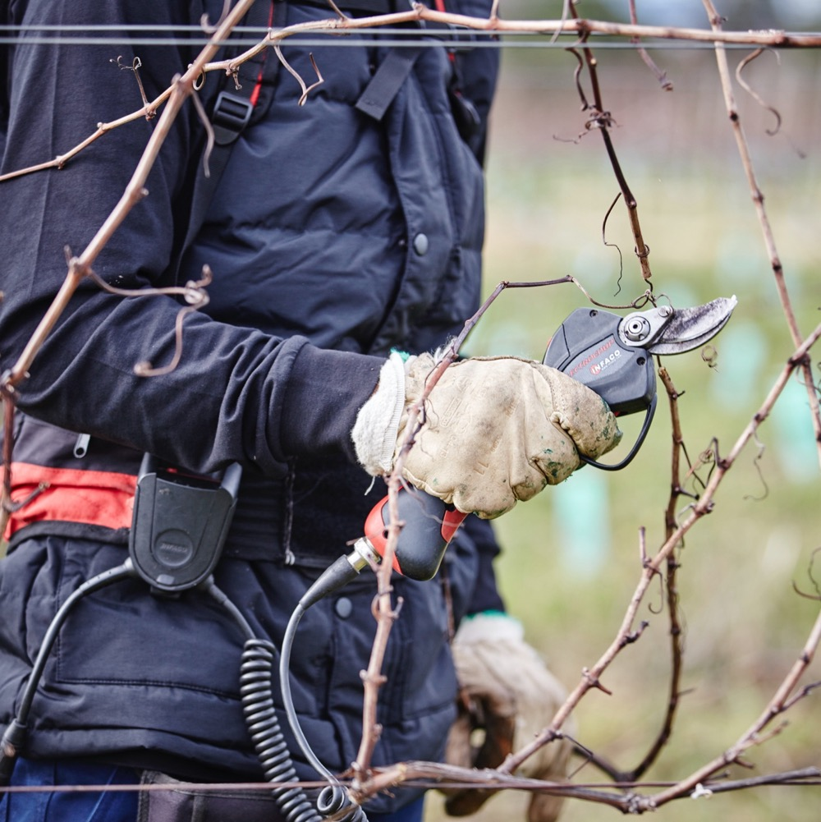
Pohon Anggur
Pohon anggur Cabernet Sauvignon tahan dari berbagai kondisi dan dapat memberi hasil dengan jumlah anggur yang banyak.
Klaster kecil sampai medium dengan batang (ranting) medium – panjang
Buah anggur yang kecil, bundar berwarna biru-hitam
Kulitnya tebal
Daunnya berukuran sedang
Irigasi
Penanam anggur dapat mengirigasi pohon anggur Cabernet Sauvignon terutama pada kondisi dimana curah air hujan tidak memadai dalam upaya memastikan hasil buah dengan jumlah yang banyak.

Slide 9
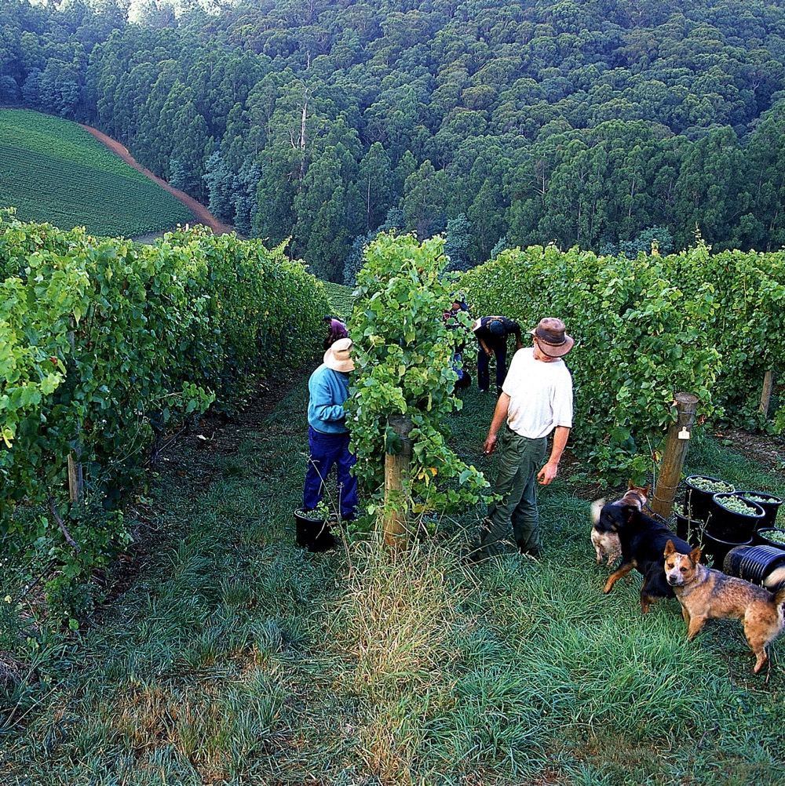
Panen
Sebagai varietas matang dengan waktu yang lebih lama, masa panen Cabernet Sauvignon umumnya dilakukan diakhir musim tanam.
Pemangkasan
Terutama penting untuk mengendalikan pertumbuhan yang berlebihan. Berbagai teknik manajemen kanopi dapat digunakan untuk memastikan kanopi seimbang dan zona buah terlindungi secara tepat, tidak terpapar langsung sinar matahari, untuk menghindari terbakar matahari dan kematangan yang berlebihan.
Notes:
USULAN POIN UNTUK DISKUSI : :
Apa yang terjadi dengan Cabernet Sauvignon ketika iklimnya terlalu hangat atau terlalu sejuk?

Slide 10
PEMBUATAN ANGGUR:
TEKNIK YANG MEMPENGARUHI GAYA CABERNET SAUVIGNON
BUAH ANGGUR UMUMNYA DILEPAS DARI TANGKAINYA
FERMENTASI
MASERASI / kontak dengan kulit
MATURASI DALAM Oak Barrel
PEMBOTOLAN DAN PENUAAN
Notes:
–Fermentasi : Cabernet Sauvignon pada umumnya dIlepas dari tangkai buahnya, berarti hanya buah anggur yang melalui proses fermentasi. Buah anggur itu sendiri sudah memiliki cukup aroma dan tanin dan oleh karena itu tidak memerlukan tanin tambahan dari tangkainya
– Maserasi/kontak dengan skin : Para pembuat anggur Cabernet Sauvignon Australia menggunakan baik metode pra-fermentasi dan pasca-fermentasi, tergantung dari hasil gaya dan struktur yang diinginkannya untuk anggur.
– Maturasi: Cabernet Sauvignon pada umumnya memiliki periode maturai yang panjang – 12 sampai 24 bulan.. Maturasi dalam barel yang baru (biasanya Perancis atau Amerika) atau oak barel yang pernah dipakai sebelumnya adalah hal yang biasa. Maturasi yang diperpanjang dalam oak membantu melembutkan tanin yang kuat melekat dan terstruktur dari Cabernet Sauvignon, dan memungkinkan karakter oak menyatu dengan buah.
– Penuaan: Anggur Cabernet Sauvignon Australia memiliki potensi penuaan yang sangat baik. Ketika anggur menjadi matang, tanin melembut, menjadi lebih lembut dan halus, dan anggur tersebut mengambil karakteristik aras (cedar), tembakau, tanah, kedelai dan kakao. Penggunaan oak menambah tanin tambahan dan cita rasa seperti asap, vanila, kopi dan aras (cedar).
USULAN POIN UNTUK DISKUSI :
Apa yang diberikan oak pada Cabernet Sauvignon dalam proses pembuatan anggur?

Slide 11

CABERNET SAUVIGNON
DAN CAMPURANNYA
CABERNET
SAUVIGNON
CABERNET
FRANC
MERLOT
MALBEC
PETIT VERDOT
SHIRAZ
CABERNET SAUVIGNON
Memberi struktur yang kuat, banyak tanin, dengan rasa seperti sensasi ‘donat’
(hampa di bagian palutum tengah)
CABERNET FRANC
membuat terasa aromanya, karakter bumbu, beri merah dan merica
MERLOT
Menambah rasa yang kuat, rasa yang kaya di bagian tengah langit-langit, kehalusan, karakter warna violet dan plum
SHIRAZ
Membuat rasa buah pada palatum tengah, rasa yang lembut
MALBEC
Biasanya membawa bobot pada palutum, tanin dengan tekstur padat, rasa buah hitam dan warna tua
PETIT VERDOT
menambah rasa harum, tambahn rasa buah warna gelap dan warna
Notes:
Cabernet Sauvignon kadang-kadang terasa hampa di palatum Tengah (lidah bagian Tengah), sering disebut sebagai ‘donat’ Cabernet. Anggur mengenai bagian depan palutum dengan cita rasa buah, kemudian meloncat, memberikan suatu kesan khas dari cita rasa yang tidak hilang-hilang dan tanin di bagian belakang palutum, yang meninggalkan suatu sensasi kosong pada bagian tengah lidah. Inilah sebabnya pembuat anggur sering kali memilih untuk mencampur Cabernet Sauvignon dengan anggur lainnya untuk memberikan rasa yang lebih mewah pada palutum tengah dan membuatnya menjadi anggur yang lebih baik, lebih lengkap.
Beberapa anggur terhebat Australia yang pernah dibuat adalah campuran dari Cabernet Sauvignon dan Shiraz. Anggur ini kompleks dan tangguh, dengan potensi penuaan yang luar biasa. Sering kali kedua varietas ini bahkan datang dari wilayah yang berbeda untuk mengembangkan tingkat kematangan dan lapisan dari kompleksitas yang lebih tinggi.
USULAN POIN UNTUK DISKUSI :
Apakah Cabernet Sauvignon dapat menjadi anggur yang berhasil sebagai suatu varietas tunggal, atau apakah campuran masih esensial untuk keseimbangan?

Slide 12
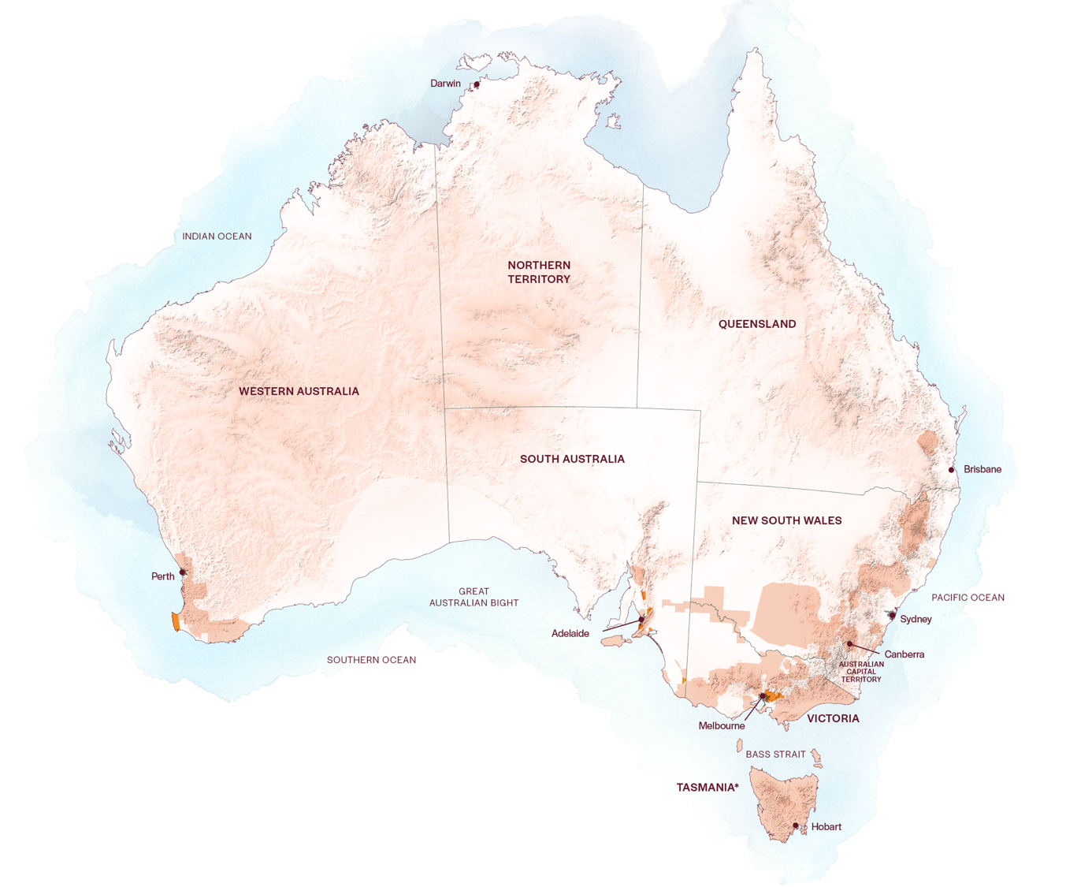
AUSTRALIAN
WILAYAH
CABERNET
SAUVIGNON
CLARE VALLEY
MARGARET RIVER
BAROSSA VALLEY
McLAREN VALE
LANGHORNE CREEK
COONAWARRA
YARRA VALLEY
Notes:
Sementara Coonawarra dan Margaret River mungkin adalah wilayah Cabernet Sauvignon yang terkemuka di negara ini, wilayah lainnya telah bermunculan sebagai pesaing, termasuk Yarra Valley di Victoria dengan iklim yang sejuk dan yang beriklim hangat seperti McLaren Vale, Langhorne Creek dan Barossa di Australia Selatan
+ PROGRAM KOMPLEMENTER : Temukan lebih banyak wilayah anggur yang paling terkemuka di Australia di www.australianwinediscovered.com

Slide 13
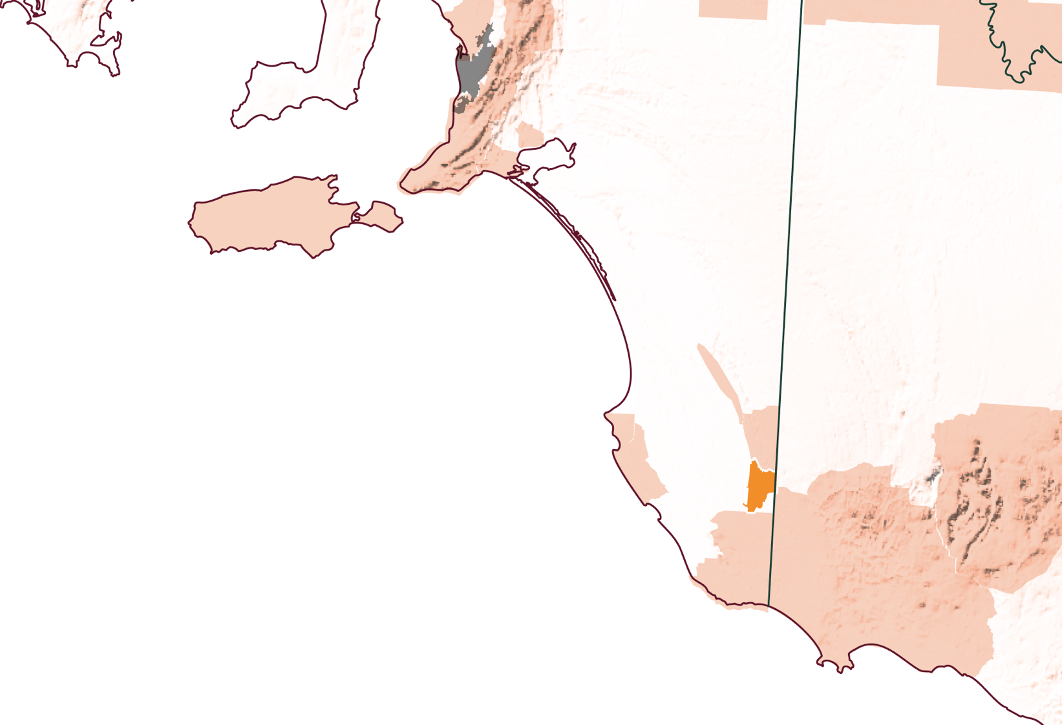
AUSTRALIA
BAGIAN SELATAN
COONAWARRA

Slide 14
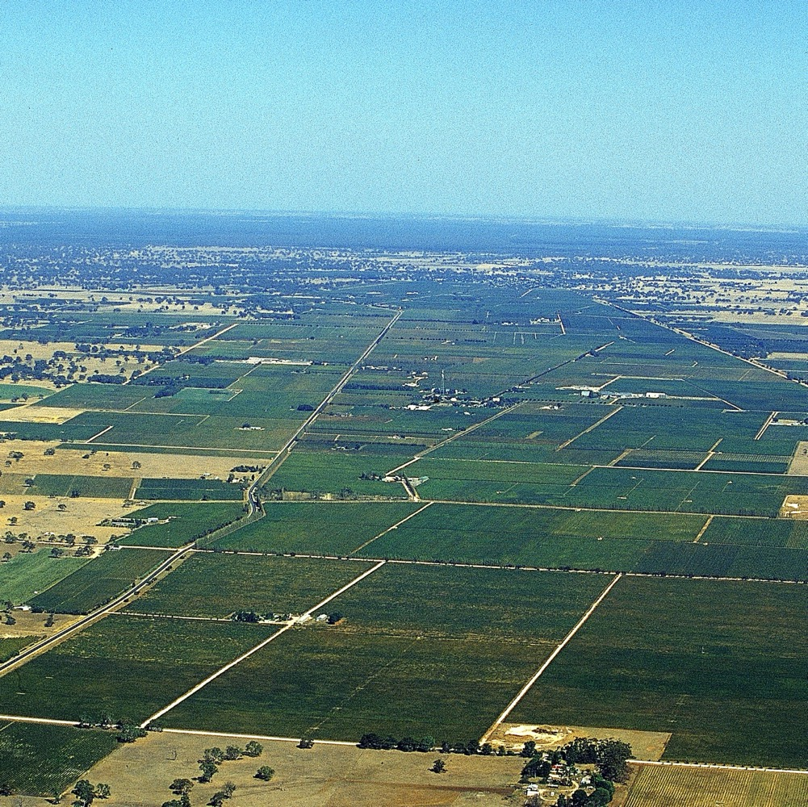
COONAWARRA
Pengaruh dari laut / maritim
Jenis tanah terra rossa Australia yang terkenal
Tehnik pembuatan anggur yang turun temurun
Cabernet Sauvignon adalah jenis anggur utama
Mempunyai tradisi pencampuran
Notes:
Sejarah pertanian Coonawarra dimulai pada pertengahan 1800an, pada saat para pemukim mengenali potensi dari dataran yang datar, subur untuk beternak domba dan menanam buah. Pemukim asal Skotlandia John Riddoch yang berniat untuk menjalankan usaha, menanam pohon anggur Coonawarra yang pertama di tahun1891. Hari ini, terima kasih atas kerja pionir dari orang seperti David Wynn dan Bill Redman, Coonawarra adalah, mungkin sejajar dengan Margaret River, dan merupakan wilayah yang sangat terkenal di Australia untuk Cabernet Sauvignon.
Coonawarra menghasilkan anggur Cabernet Sauvignon yang kompleks yang dikenal akan intensitasnya. Anggur merah yang kuat ini :
– Teksturnya sedang sampai pekat
– Memperlihatkan buah yang berani, gelap dan merah, dengan cita rasa terkonsentrasi dari blackcurrant, mulberi, plum, beri hitam dan ceri hitam. Rasa klasik mint, kayu putih/eukaliptus dan cassis juga ada.
– Memiliki tanin yang tegas, tanpa menjadi sepat atau keras.
– Sering kali terdapat rasa ek yang kuat dengan sentuhan rasa vanilla atau roti bakar.
Pembuat anggur Coonawarra telah membuat campuran Shiraz dan Cabernet Sauvignon selama puluhan tahun.

Slide 15
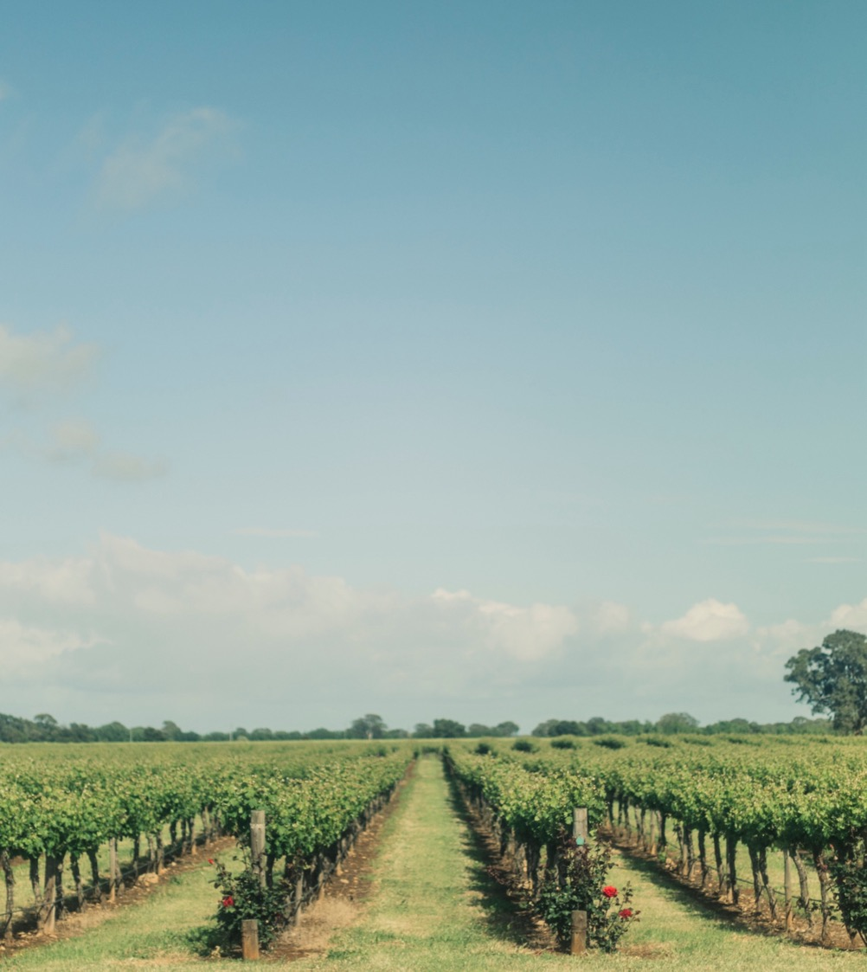
IKLIM
KETINGGIAN
MARITIM
SANGAT
TINGGI
1000m +
(>3,280kaki +)
DIPENGARUHI OLEH ANGIN MENYEJUKKAN
DARI SAMUDRA SELATAN
TINGGI
750–999m
(2,460–3,279kaki)
COONAWARRA
50–110M (164–361KAKI)
SEDANG
500–749m
(1,640–2,459kaki)
RENDAH
0–499m
(0–1,639kaki)
Notes:
Coonawarra adalah dataran yang berjarak hanya 100 kilometer (62 mil) dari pantai Australia, jadi di wilayah ini iklim maritim yang sedang yang dominan, dengan musim panas yang kering dan cukup sedang sehingga membuat sebagian besar varietas buah anggur menjadi masak sempurna.

Slide 16
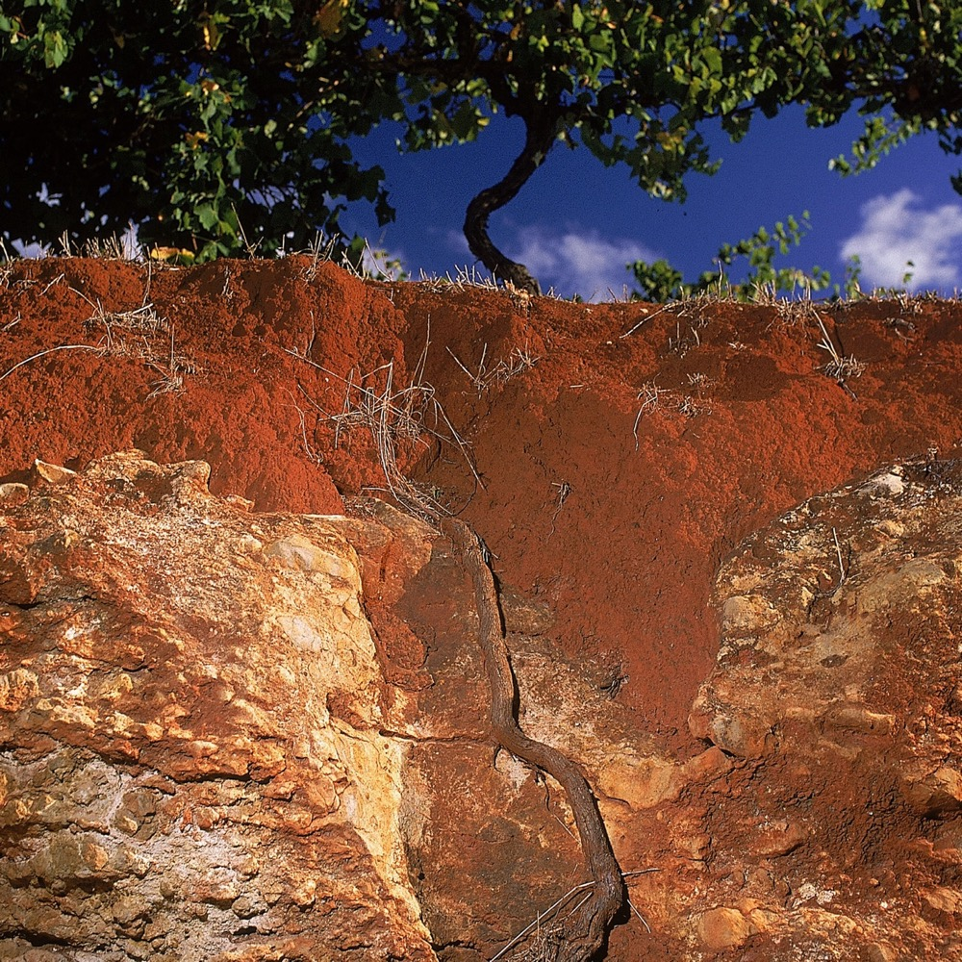
TANAH
Cabernet Sauvignon tumbuh dengan sangat berhasil dari pohon anggur yang ditanam di tanah terra rossa Coonawarra’ yang terkenal – lapisan tanah atas merah yang tipis, dengan komponen dasar besi oksida di atas tanah kapur.
Notes:
Walaupun terra rossa (tanah merah) bukanlah sesuatu yang unik di wilayah ini, lajur tanah berwarna hidup yang khas dari Coonawarra adalah salah satu dari petak-petak tanah yang paling berharga dalam anggur Australia. Ini adalah tanah liat yang gembur atau tanah lempung gembur yang dangkal yang diperoleh dari dan berada di atas tanah kapur yang lunak.

Slide 17
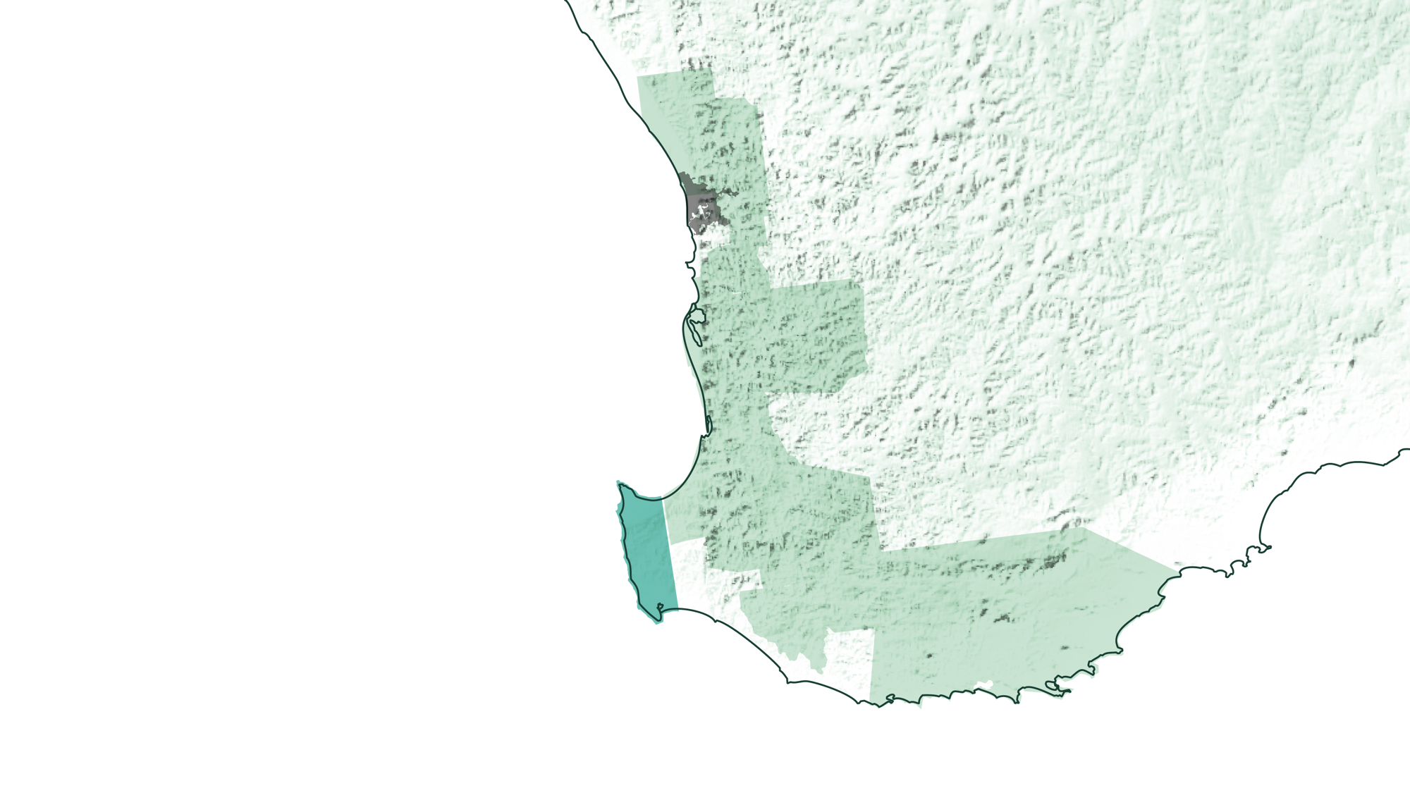
AUSTRALIA
SEBELAH
BARAT
MARGARET RIVER

Slide 18
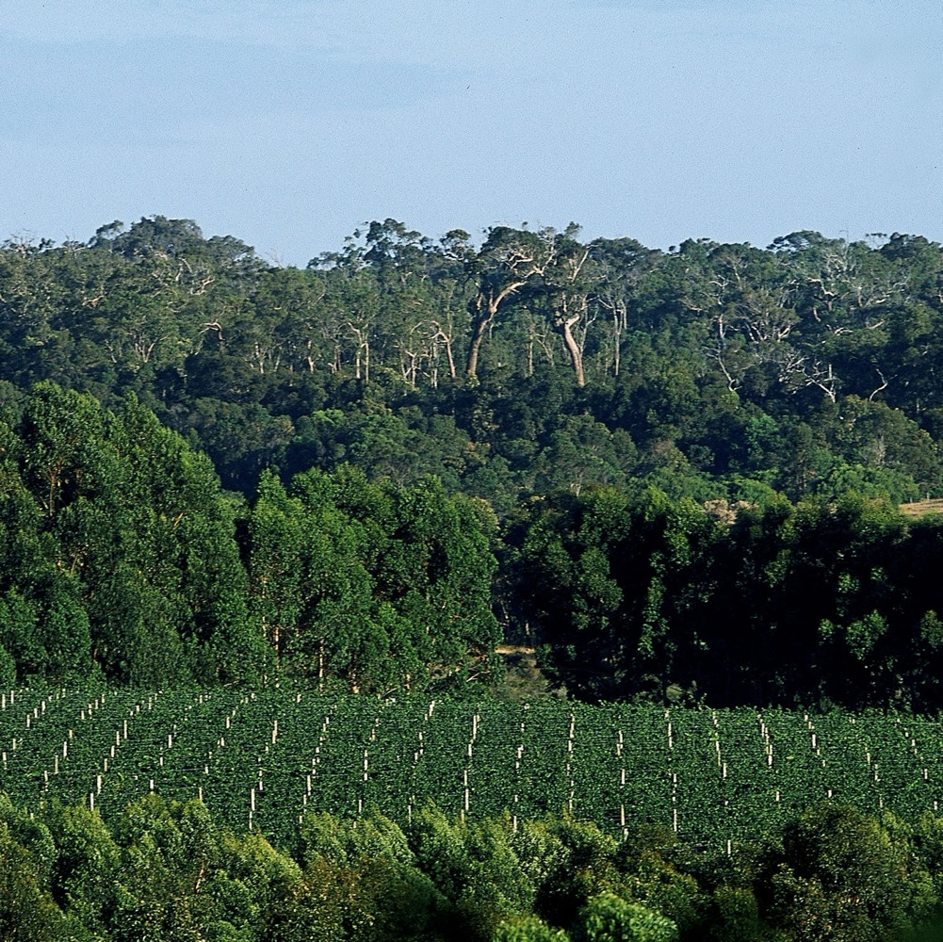
MARGARET RIVER
Surga Kuliner
Cabernet Sauvignon adalah anggur terbaik di wilayah ini
Blending yang berhasil
Metode inovatif dan eksperimental.
Notes:
Margaret River tidak muncul sebagai suatu wilayah penanaman buah anggur yang ideal sampai akhir 1960 an, dan dipilih untuk iklimnya yang spesifik dan profil tanahnya, yang sesuai dengan kondisi penanaman terbaik untuk Cabernet Sauvignon.
Cabernet Sauvignon adalah varietas hebat bagi banyak produsen Margaret River. Gaya Margaret River, walaupun masih dengan style medium to full body, lebih kaya dalam cita rasa dan lebih utuh teksturnya, dibandingkan dengan Coonawarra. Dalam tahun terbaiknya Margaret River Cabernets memperlihatkan suatu keseimbangan yang mengesankan dalam kematangan buah, keasaman dan struktur tanin yang jelas. Anggurnya memiliki kekhasan dengan karakter buah beri biru yang gelap, dan daun salam, berbagai bumbu (bouquet garni) atau aroma rempah kering.
Wilayah ini memiliki reputasi memproduksi campuran Cabernet Sauvignon yang kuat tetapi elegan, yang banyak diantaranya melibatkan Merlot. Anggur ini memiliki tekstur medium to fullbody, dengan karakter tanah tempat tumbuhnya, cassis matang dan aroma violet.

Slide 19

IKLIM
KETINGGIAN
MEDITERANIA
SANGAT
TINGGI
1000m +
(>3,280kaki +)
DENGAN PENGARUH MARITIM YANG KUAT, DENGAN SAMUDRA DI KETIGA SISINYA
TINGGI
750–999m
(2,460–3,279kaki)
MARGARET RIVER
0–231M (0–757KAKI)
SEDANG
500–749m
(1,640–2,459kaki)
RENDAH
0–499m
(0–1,639kaki)

Slide 20
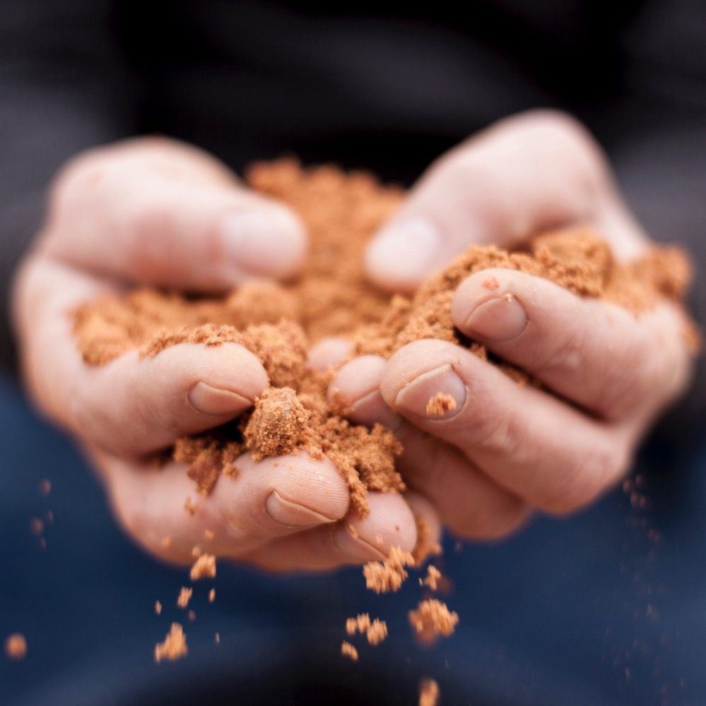
TANAH
Tanah Margaret River Sebagian besar adalah tanah lempung berkerikil pada granit dan gneis, dengan kapasitas menahan air yang rendah secara keseluruhan
Notes:
Buah anggur Cabernet Sauvignon tumbuh subur di berbagai jenis tanah, tetapi pada umummya, secara khusus berhasil dengan tanah dengan drainase baik, tanah berkerikil yang membantu menyerap panas dan meradiasikannya ke pohon anggur untuk membantu pematangan.
USULAN POIN UNTUK DISKUSI
Coonawarra dan Margaret River adalah wilayah terkemuka Cabernet Sauvignon di Australia. Apakah kesamaan mereka? Apa perbedaannya? Dan bagaimana hal itu berdampak pada anggur yang diproduksinya?

Slide 21

VICTORIA
YARRA VALLEY

Slide 22

YARRA VALLEY
Distrik penanaman anggur utama yang pertama di Victoria
Gaya iklim sejuk
Surga kuliner dan destinasi wisata yang popular.
Notes:
Yarra Valley adalah wilayah dengan iklim sangat sejuk di Australia yang membuat gaya anggur klasik dari berbagai ragam varietas buah anggur, termasuk Cabernet Sauvignon. Contoh yang terbaik dari Yarra Cabernet membanggakan karakter aromanya dan karakter yang elegan yang jarang Anda temui dalam anggur merah bertekstur fullbody dari wilayah yang lebih hangat di Australia. Dengan kondisi penyimpanan di ruang bawah tanah yang optimal, anggur ini dapat disimpan 10 sampai 20 tahun dan bahkan lebih.
Di sini, pembuat anggur, sering kali mencampur buah anggur Cabernet Sauvignon dengan sejumlah kecil Cabernet Franc dan Merlot. Karakteristik aroma dan citarasa dari anggur berbasis Cabernet termasuk red currant dan black currant, buah beri berwarna gelap, dan karakteristik dedaunan dan sayur-sayuran, seperti rempah-rempah, tomat, paprika dan buah zaitun. Pada umumnya semua itu memberi sentuhan rasa kayu dari penuaan di barel; anggur yang lebih muda usianya menunjukkan karakter rempah dan vanila, dengan contoh yang lebih tua menunjukkan rasa cedar dan kulit.. Pada umumnya semua itu memberi sentuhan rasa kayu dari penuaan di barel; anggur yang lebih muda usianya menunjukkan karakter rempah dan vanila, dengan contoh yang lebih tua menunjukkan rasa cedar dan kulit.

Slide 23

IKLIM
KETINGGIAN
SANGAT
TINGGI
1000m +
(>3,280kaki +)
KONTINENTAL
DENGAN PENGARUH MEDITERANIA
TINGGI
750–999m
(2,460–3,279kaki)
YARRA VALLEY
30–400M (98–1,312KAKI)
SEDANG
500–749m
(1,640–2,459kaki)
RENDAH
0–499m
(0–1,639kaki)

Slide 24

TANAH
Bagian utara Yarra Valley memiliki fitur tanah abu-abu sampai abu-abu kecoklatan pada permukaannya, dan berkisar dari tanah berlempung sampai lempung dengan tanah liat yang konsisten dengan lapisan tanah bawah merupakan tabah liat berwarna merah kecoklatan, sering kali berisi bebatuan. Jenis tanah utama lainnya adalah tanah vulkanik yang sangat dalam dan tanah vulkanik merah yang subur di bagian selatan dari lembah.
Notes:
Buah anggur Cabernet Sauvignon tumbuh subur di berbagai jenis tanah, tetapi pada umummya, secara khusus berhasil dengan tanah dengan drainase baik, tanah berkerikil yang membantu menyerap panas dan meradiasikannya ke pohon anggur untuk membantu pematangan.
USULAN POIN UNTUK DISKUSI
Coonawarra dan Margaret River adalah wilayah terkemuka Cabernet Sauvignon di Australia. Apakah kesamaan mereka? Apa perbedaannya? Dan bagaimana hal itu berdampak pada anggur yang diproduksinya?

Slide 25
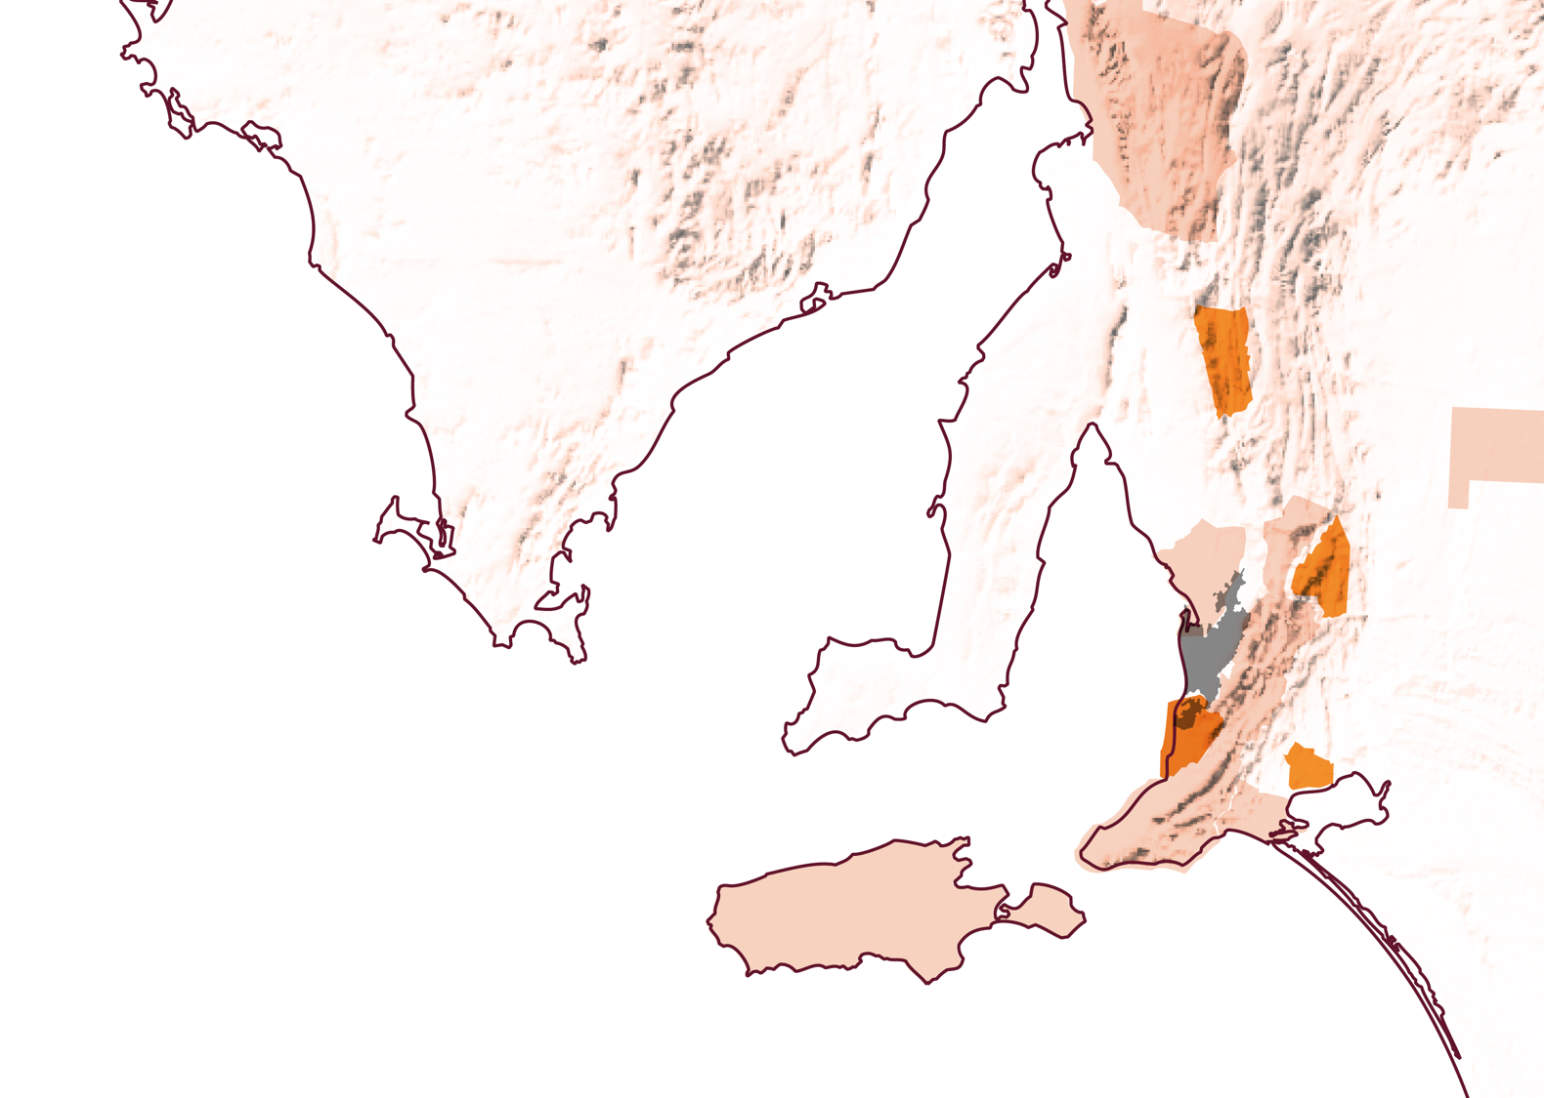
YANG TERBAIK
DARI AREA
LAINNYA
CLARE VALLEY
EDEN VALLEY
McLAREN VALE
LANGHORNE CREEK
Notes:
– McLaren Vale, wilayah dengan iklim sedang hingga hangat yang dipengaruhi maritim, memproduksi anggur yang fullbody, kaya dengan ekspresi buah yang padat berwarna gelap, tanin berkapur, dan sentuhan coklat hitam, mint dan cedar. Anggur ini dapat menua dengan cukup baik, terutama di tahun panen yang dingin.
– Langhorne Creek memproduksi Cabernet Sauvignons yang fullbody, kaya dan bercitarasa, dengan tanin yang lembut dan rasa buah hitam yang matang. Gaya yang unggul dari Langhorne Creek biasanya campuran dari Shiraz Australia dengan Cabernet.
– Di Lembah Eden, Cabernet Sauvignon berkualitas tinggi membanggakan rasa buah dengan aksen cassis yang telah dimatangkan dengan sempurna. Ini kontras dengan anggur dari lokasi yang lebih tinggi, lebih sejuk dengan sedikit sentuhan yang elegan dari daun mint dan karakter beri gelap.
– Di Clare Valley, Anda akan menemukan Cabernet Sauvignons yang lezat, kuat dengan karakter buah berwarna hitam yang lebih matang, lebih kaya dibandingkan dengan anggur dari iklim sejuk lainnya. Di sini, pembuat anggur sering kali mencampur Cabernet dengan Shiraz dan kadang-kadang dengan Malbec.

Slide 26

CABERNET SAUVIGNON
KARAKTERISTIK DAN
PROFIL RASA
RASA OAK
DENGAN SEDIKIT
SENTUHAN ROTI BAKAR ATAU VANILA
WARNA
Cabernet Sauvignon
Ringan
Sedang
Pekat
BODY
Tidak manis
Sedang
Manis
MANISNYA
CABERNET SAUVIGNON
Rendah
Sedang
Tinggi
TANIN
RASA
Ceri hitam
Blackcurrant
Mint
Eukaliptus
Paprika
Cassis
KEASAMAN
8%
13.5% – 15.5%
17%
ALKOHOL
Notes:
SEKARANG ADALAH WAKTU YANG TEPAT UNTUK MENCICIPI DAN MENDISKUSIKAN BEBERAPA ANGGUR PILIHAN ANDA

Slide 27

PADANAN MAKANAN
DAGING DENGAN KADAR LEMAK TINGGI
SEPERTI LAMB CHOPS
POTONGAN DAGING SAPI
SEPERTI RIBS DAN SCOTCH FILLET
CABERNET
SAUVIGNON
BEEF STEW
(REBUSAN DAGING SAPI)
DADA BEBEK

Slide 28

CABERNET SAUVIGNON
PERMATA AUSTRALIA YANG KOMPLEKS

Slide 29
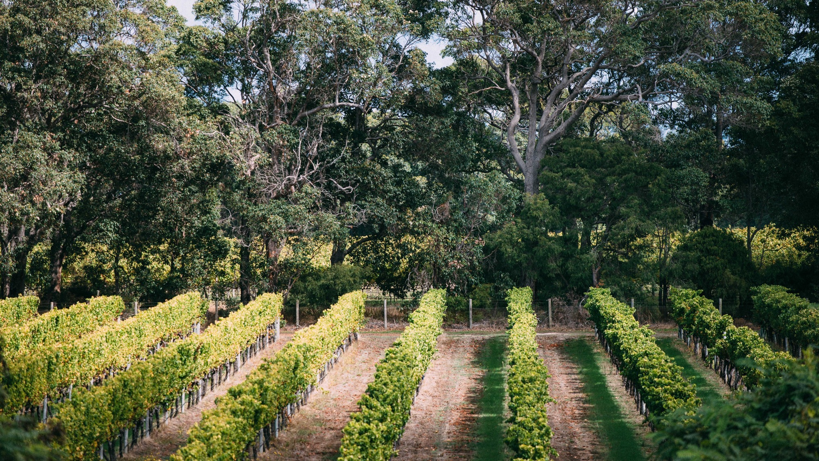
Terima kasih
Notes:
Untuk lebih banyak program, perangkat pendukung dan sumber daya, kunjungi www.australianwinediscovered.com
Untuk pertanyaan, kirimkan surel ke discovered@wineaustralia.com

